Slide 1
예외 고급

Slide 2
목차
시작하기 전에
예외 객체
예외 구분하기
모든 예외 잡기
raise 구문
좀 더 알아보기 - 깃허브에서 코드 살펴보기
키워드로 정리하는 핵심 포인트
확인문제

Slide 3
시작하기 전에
[핵심 키워드] : 예외 객체, raise 구문, GitHub 검색
[핵심 포인트]
프로그램을 개발하다 보면 수많은 오류를 만나게 된다. 또한 처음 프로그램을 개발했을 때 모든 오류를 예측하고 처리하는 경우는 거의 없다. 개발이 완료된 뒤에도 예측하지 못한 오류들이 계속 발생하기 때문에 유지보수가 필요하다.

Slide 4
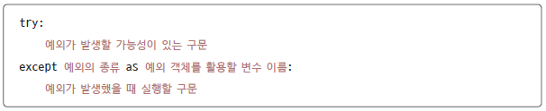
시작하기 전에
예외 객체 (exception object)
예외 발생 시 예외 정보가 저장되는 곳

Slide 5
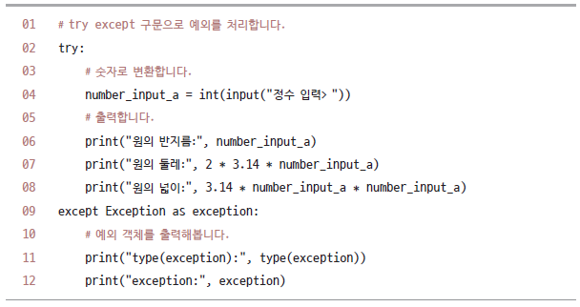
예외 객체
Exception
“모든 예외의 어머니”
예시 – 예외 객체

Slide 6
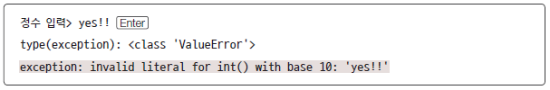
예외 객체
다양한 예외들이 발생할 때 그 정보를 메일 등으로 보내도록 해서 수집하면 프로그램 개선에 큰 도움이 됨

Slide 7
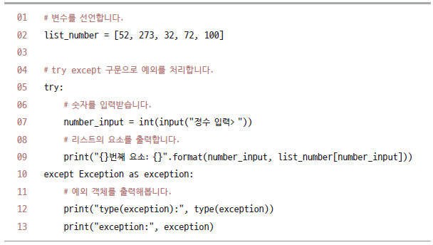
예외 구분하기
예외 객체 사용하면 except 구문을 if 조건문처럼 사용해서 예외를 구분할 수 있음
예시 - 여러 가지 예외가 발생할 수 있는 코드

Slide 8

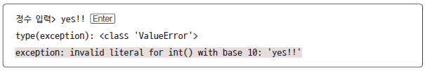
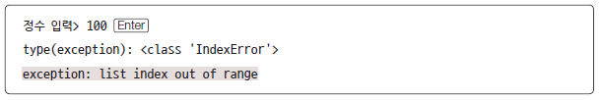
예외 구분하기
정상적으로 정수 입력한 경우
정수로 변환될 수 없는 값 입력한 경우 - ValueError 발생
정수 입력하나 리스트 길이를 넘는 인덱스 경우 – IndexError 발생

Slide 9
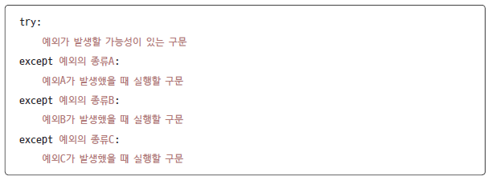
예외 구분하기
예외 구분하기
except 구문 뒤에 예외 종류 입력해서 구분할 수 있음

Slide 10
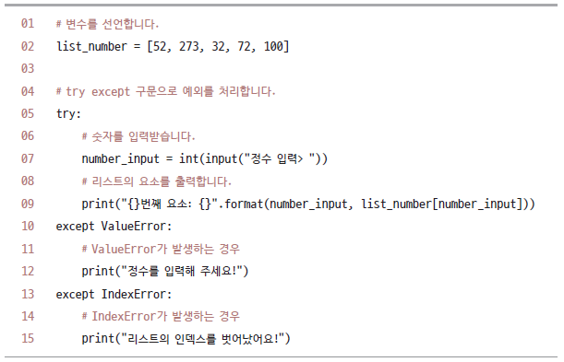
예외 구분하기
예시 –예외 구분하기

Slide 11


예외 구분하기
정수 아닌 값 입력해 ValueError 발생시키는 경우
리스트의 인덱스를 넘는 숫자 입력해 IndexError인 경우

Slide 12
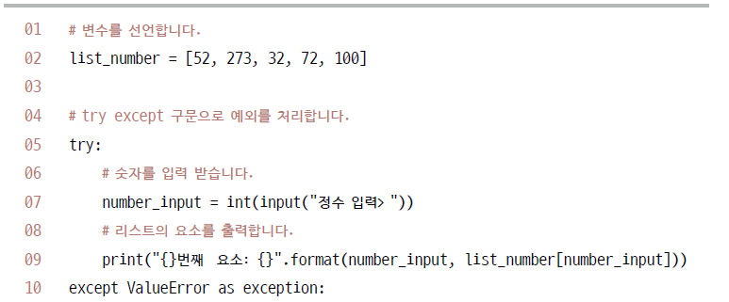
예외 구분하기
예외 구분 구문과 예외 객체
as 키워드 사용
예시 – 예외 구문과 예외 객체

Slide 13
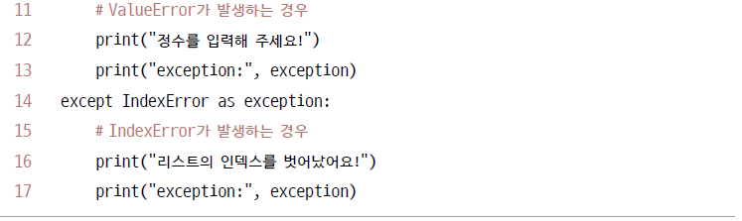
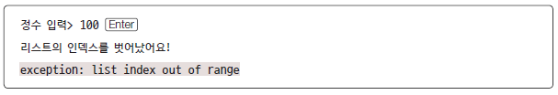
예외 구분하기
코드 실행 후 인덱스 벗어나는 숫자 입력하여 IndexError 발생시킬 경우

Slide 14
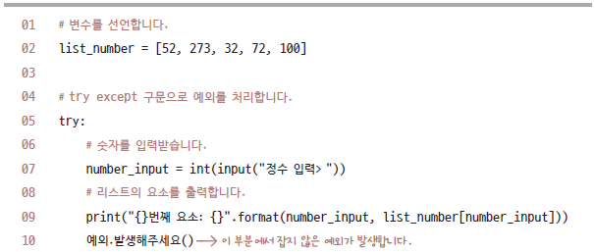
모든 예외 잡기
except 구문으로 예외 구분하면 if, elif, else 조건문처럼 차례대로 오류 검출하며 확인. 만약 예외 조건에 일치하는 것이 없다면 당연히 예외가 발생하며 프로그램이 강제 종료
예시 - 예외 처리를 했지만 예외를 못 잡는 경우

Slide 15
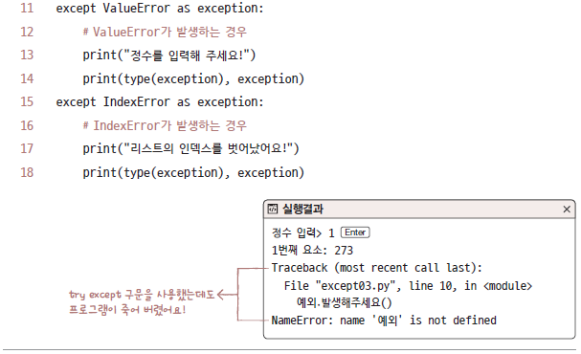
모든 예외 잡기
예외가 발생해 프로그램이 강제 종료
else 구문처럼 마지막에 Exception 넣어서 프로그램 죽지 않게 하는 것이 좋음

Slide 16
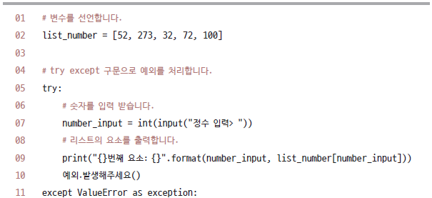
모든 예외 잡기
예시 – 모든 예외 잡기

Slide 17
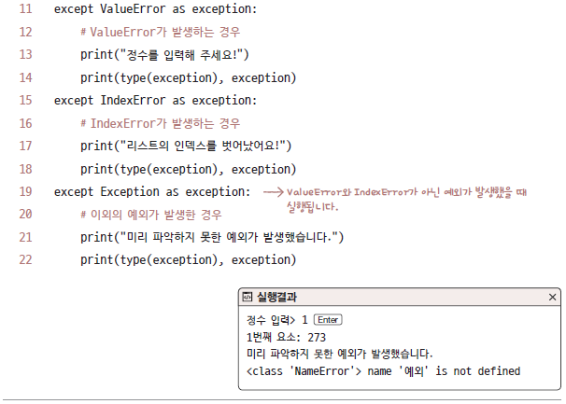
모든 예외 잡기

Slide 18
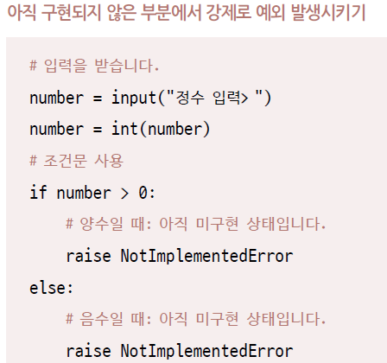
raise 구문
raise 키워드
예외를 강제로 발생시킴
프로그램 개발 단계에서 아직 구현되지 않은 부분에 일부러 예외를 발생시켜 잊어버리지 않도록 함

Slide 19

raise 구문
raise 뒤에 예외 이름을 입력

Slide 20
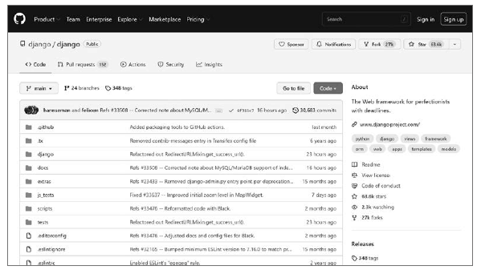
깃허브에서 코드 살펴보기
좀 더 알아보기
파이썬 프레임워크와 라이브러리들은 깃허브(GitHub)에 코드가 공개되어 있음
https://github.com/django/django

Slide 21
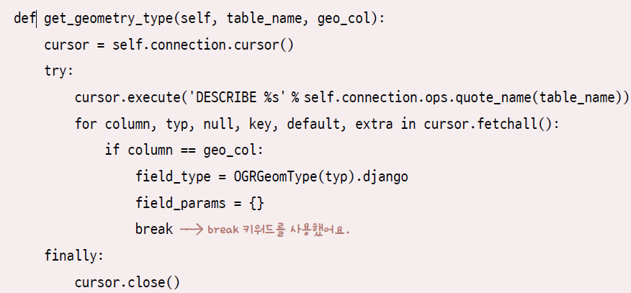
깃허브에서 코드 살펴보기
좀 더 알아보기
예시 - 깃허브에서 ‘finally’를 검색
장고 코드에서 finally 찾아보기
finally를 사용하여 cursor.close( )라는 함수를 여러 번 사용하지 않아도 됨

Slide 22
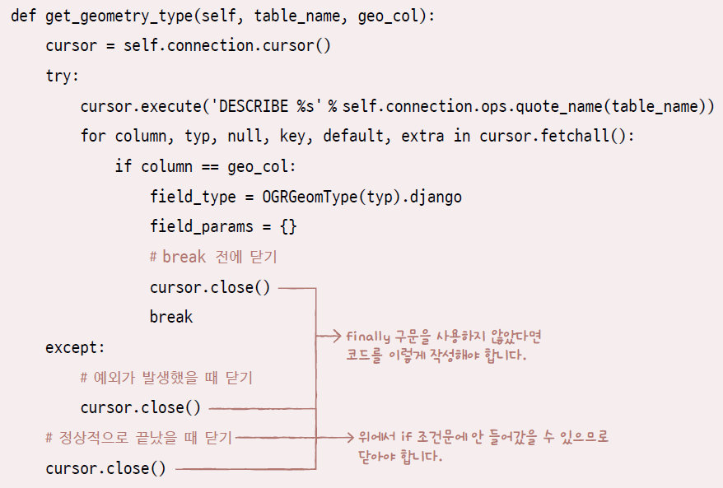
깃허브에서 코드 살펴보기
좀 더 알아보기
finally가 없을 경우의 코드

Slide 23
키워드로 정리하는 핵심 포인트
마무리
예외 객체 : 예외와 관련된 정보 담고 있는 객체
raise 구문 : 예외 강제로 발생시킬 때 사용하는 구문
GitHub 검색 : 많은 사람이 함께 개발하는 소셜 코딩 사이트 GitHub 이용하는 것으로, 유능한 개발자들의 정제된 코드 살펴볼 수 있음

Slide 24
확인문제
마무리
예외를 강제로 발생시킬 때 사용하는 키워드로 맞는 것은?
①throw ②raise ③runtime ④Error
본문에서 살펴보았던 GitHub에서 코드를 찾는 방법으로, 인공지능 개발에서 많이 사용되는 수치 연산 라이브러리, 텐서플로 (http://github.com/tensorflow)에서 raise 구문이 사용되는 예를 세 가지 찾아보세요.

Slide 25
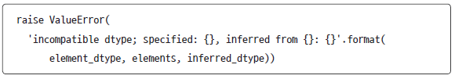
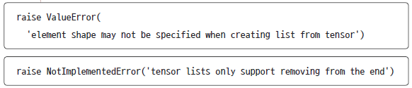
확인문제
마무리
예시

Slide 26
Thank You!

